Slide 1
ПЛОЩАДИ ФИГУР
Нажмите на выбранную Вами фигуру
ПРЯМОУГОЛЬНИК
ПАРАЛЛЕЛОГРАММ
ТРЕУГОЛЬНИК
КРУГ
ТРАПЕЦИЯ
РОМБ
ЗАКРЫТЬ

Slide 2

ПЛОЩАДЬ ПРЯМОУГОЛЬНИКА
ПРЯМОУГОЛЬНИК
ПАРАЛЛЕЛОГРАММ
ТРЕУГОЛЬНИК
a, b - стороны
b
a
КРУГ
Площадь прямоугольника со сторонами a, b вычисляется по формуле
ТРАПЕЦИЯ
РОМБ
$$S=ab$$
НАЗАД

Slide 3

ПЛОЩАДЬ ПАРАЛЛЕЛОГРАММА
ФОРМУЛА 1
ФОРМУЛА 2 (нажмите для просмотра)
ПРЯМОУГОЛЬНИК
ТРЕУГОЛЬНИК
a - сторона
ПАРАЛЛЕЛОГРАММ
h
h - высота
a
КРУГ
Площадь параллелограмма равна произведению его стороны на высоту, проведенную к этой стороне
ТРАПЕЦИЯ
РОМБ
$$S=ah$$
НАЗАД

Slide 4
ПЛОЩАДЬ ПАРАЛЛЕЛОГРАММА
ФОРМУЛА 1 (нажмите для просмотра)
ФОРМУЛА 2
a, b - стороны
b
$α$ – угол между сторонами
$$α$$
a
Площадь параллелограмма равна произведению двух его сторон на синус угла между ними
$$S=ab\sin{α}$$
НАЗАД

Slide 5
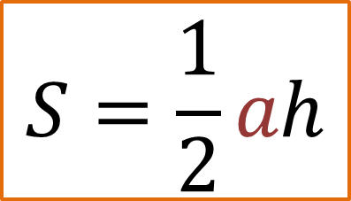
ПЛОЩАДЬ ТРЕУГОЛЬНИКА
ФОРМУЛА 1
ФОРМУЛА 2 (нажмите для просмотра)
ФОРМУЛА 3 (нажмите для просмотра)
ПРЯМОУГОЛЬНИК
ПАРАЛЛЕЛОГРАММ
ТРЕУГОЛЬНИК
a - сторона
h
h - высота
a
КРУГ
Площадь треугольника равна половине произведения его стороны на проведенную к ней высоту
ТРАПЕЦИЯ
РОМБ
$$S=\frac{1}{2}ah$$
НАЗАД

Slide 6
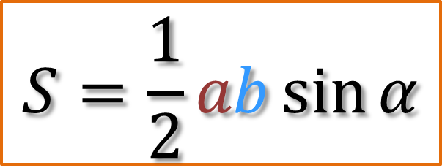
ПЛОЩАДЬ ТРЕУГОЛЬНИКА
ФОРМУЛА 1 (нажмите для просмотра)
ФОРМУЛА 2
ФОРМУЛА 3 (нажмите для просмотра)
a, b - стороны
b
$α$ – угол между сторонами
$$α$$
a
Площадь треугольника равна половине произведения двух любых его сторон на синус угла между ними
$$S=\frac{1}{2}ab\sin{α}$$
НАЗАД

Slide 7
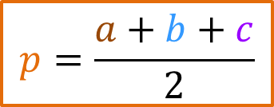
ПЛОЩАДЬ ТРЕУГОЛЬНИКА
ФОРМУЛА 1 (нажмите для просмотра)
ФОРМУЛА 2 (нажмите для просмотра)
ФОРМУЛА 3
a, b и c - стороны
b
с
p – полупериметр
a
Формула Герона для нахождения площади треугольника
$$p=\frac{a+b+c}{2}$$
$$S=\sqrt{p\left(p−a\right)\left(p−b\right)\left(p−c\right)}$$
НАЗАД

Slide 8

ПЛОЩАДЬ ТРАПЕЦИИ
a
a, b - основания
ПРЯМОУГОЛЬНИК
ПАРАЛЛЕЛОГРАММ
ТРЕУГОЛЬНИК
h
h - высота
b
КРУГ
Площадь трапеции равна произведения полусуммы её оснований на высоту
ТРАПЕЦИЯ
РОМБ
$$S=\frac{a+b}{2}h$$
НАЗАД

Slide 9
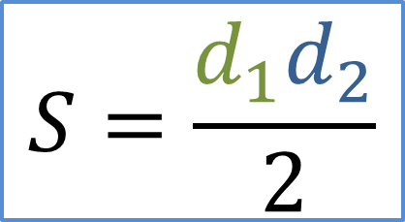
ПЛОЩАДЬ РОМБА
$d_{1}$ - диагональ
ПРЯМОУГОЛЬНИК
ПАРАЛЛЕЛОГРАММ
ТРЕУГОЛЬНИК
$d_{2}$ - диагональ
КРУГ
Площадь ромба равна половине произведения его диагоналей
ТРАПЕЦИЯ
РОМБ
$$S=\frac{d_{1}d_{2}}{2}$$
НАЗАД

Slide 10

ПЛОЩАДЬ КРУГА
КРУГ
СЕКТОР (нажмите для просмотра)
СЕГМЕНТ (нажмите для просмотра)
ПРЯМОУГОЛЬНИК
ПАРАЛЛЕЛОГРАММ
ТРЕУГОЛЬНИК
R
R- радиус
$ℓ$ - длина окружности
$$ℓ$$
КРУГ
Площадь круга равна половине произведения длины его окружности на радиус
ТРАПЕЦИЯ
РОМБ
$$S=\frac{ℓR}{2}=πR^{2}$$
НАЗАД

Slide 11
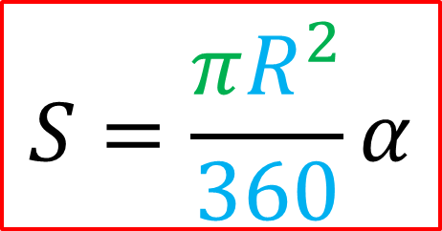
ПЛОЩАДЬ КРУГОВОГО СЕКТОРА
КРУГ (нажмите для просмотра)
СЕКТОР
СЕГМЕНТ (нажмите для просмотра)
R - радиус
R
$α$ – градусная мера центрального угла
$$α$$
Площадь кругового сектора вычисляется по формуле
$$S=\frac{πR^{2}}{360}α$$
НАЗАД

Slide 12
ПЛОЩАДЬ КРУГОВОГО СЕГМЕНТА
КРУГ (нажмите для просмотра)
СЕКТОР (нажмите для просмотра)
СЕГМЕНТ
$$α$$
R
R
$$α$$
R - радиус
$α$ – градусная мера центрального угла
$S_{Δ}$– площадь треугольника
(нажмите для просмотра)
Площадь кругового сегмента вычисляется по формуле
$$S=\frac{πR^{2}}{360}α−S_{Δ},α<{180}^{°}$$
$$S=\frac{πR^{2}}{360}α+S_{Δ}, α>{180}^{°}$$
НАЗАД

